Slide 1
Journée Calcul et Simulation de l'Université Paris Sud
Organisée par le Groupe de Travail Informatique Scientifique de Paris Sud

Slide 2
13 milliards d’années d’évolution de l’univers
Large scale projection through the Illustris volume at z=0, centered on the most massive cluster, 15 Mpc/h deep. Shows dark matter density (left) transitioning to gas density (right) / Illustris Collaboration

Slide 3
Le troisième pilier

Slide 4
Interdisciplinaire, évidemment

Slide 5
Et plus
Mathématiques « appliquées », numérique, statistique, …
Informatique : parallélisme, numérique, apprentissage, algorithmique,…
Sciences disciplinaires
Infrastructures de traitement informatique
Structuration des données de la simulation
Notes:
Le dernier est un peu le grand absent de la journée

Slide 6
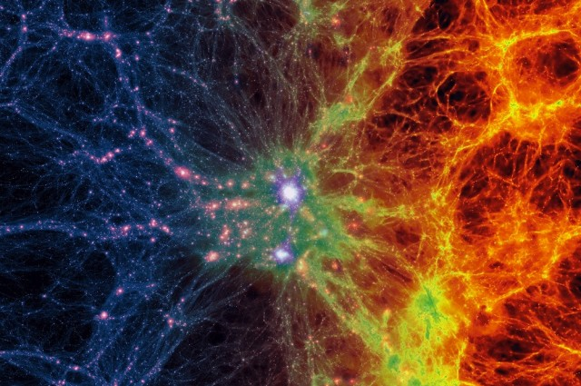
Brave new world

Slide 7
Objectifs de la journée
Mieux connaître la diversité des recherches concernant la simulation à Paris Sud
Explorer concrètement les opportunités pour des synergies.
Quels facteurs limitants ?
Comment mutualiser les expertises et les outils ?

Slide 8
09:45 - 11:15 Session I
09:45 Simulation de la spectroscopie d’absorption et d’émission de systèmes moléculaires d’intérêt astrophysique - Cyril Falvo (ISMO)
10:15 Présentation de l'équipe Inria Postale et de ses activités HPC - Marc Baboulin (LRI)
10:45 SMILEI, un code de simulation laser-plasma open-source collaboratif – Arnaud Beck (LLR)
11:15 - 11:30 Pause café
11:30 - 13:00 Session II
11:30 Programmation Générique et Générative pour le Calcul Haute Performance - Joel Falcou (LRI)
12:00 Mining for disease-causing genes in the other 98% of the human genome - Daniel Gautheret (IGM)
12:30 Conception de systèmes à partir d'expériences numériques coûteuses - Emmanuel Vazquez (Supelec-SSE)
13:00 - 14:00 Déjeuner (Buffet)
14:00 - 15:30 Session III
14:00 Physique des Particules : le retour du parallélisme - David Rousseau (IN2P3-LAL)
14:30 Simulations de mouvements de foules - Bertrand Maury (LMO)
15:00 Utilisation en parallèle des logiciels de simulation quantiques et classiques sur la grappe du LCP - Jean-Marie Teuler (LCP)
15:30 - 15:50 Pause Café
15:50 - 16:30 Session IV
15:50 Mesocentre Ecole centrale - Marc Massot (Ecole Centrale de Paris) – à confirmer
16:10 Maison de la Simulation : un laboratoire de Paris-Sud dédié au calcul haute performance - Edouard Audit (Directeur de la Maison de la Simulation)
16:30 - 17:30 Table Ronde

Slide 9
Journée Calcul et Simulation de l'Université Paris Sud
Organisée par le Groupe de Travail Informatique Scientifique de Paris Sud

Slide 10
Simulation : Table ronde
Constats
Très grande variété de pratiques
Parallélisme apaisé / opérationnel très important à PSud
Parallélisme algorithmiquement agressif traditionnel ?
Quels facteurs limitants ?
Dissémination algorithmique : ex. optimisation coûteuse, bibliothèques numériques
Parallélisme
Le HPC est très bien couvert.
Pour le Very High Throughput Computing, défis classiques du parallélisme
Peu de conclusions sur les GPU
Comment mutualiser les expertises et les outils ?
Faut-il un réseau (de plus) ? Sur quelle thématique ?
De quoi auriez-vous besoin ?
Quelles collaborations auriez-vous envie d’explorer à la suite de cette journée ?

Slide 11
Journée Calcul et Simulation de l'Université Paris Sud
Organisée par le Groupe de Travail Informatique Scientifique de Paris Sud

Slide 12
Et après

Slide 13
A bientôt !

